Slide 1
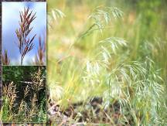
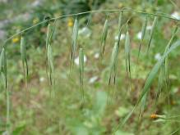
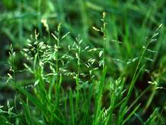
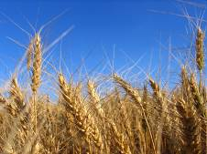
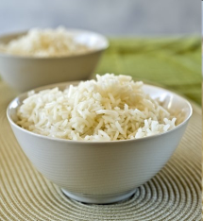
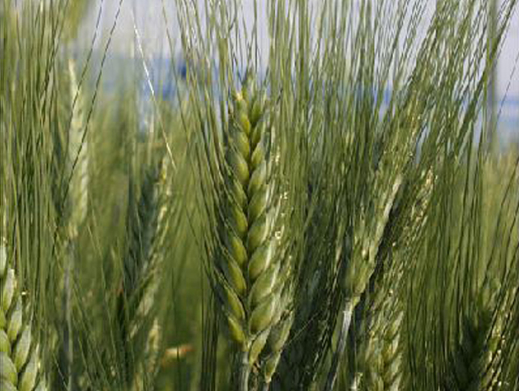
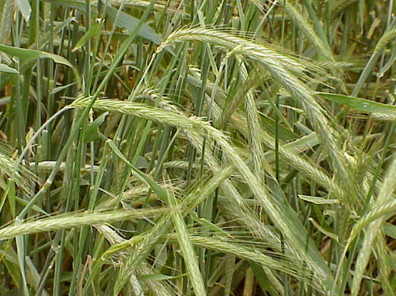
Семейство злаков
Костёр безостый
овсюг
Мятлик однолетний
http://www.studiana.ru/clipart/page/5/
http://1mag.com.ua/index.php?p=325
Составитель Большаков С. В.
Пшеница твёрдая
Рожь обыкновенная

Slide 2
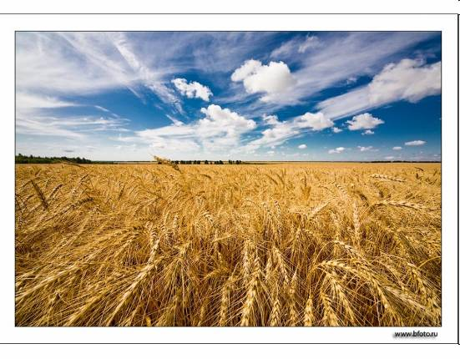
Обширное семейство злаков - одно из семейств класса однодольных. Злаки отличаются от других растений этого класса рядом характерных для них признаков. Злаки нашей страны - травянистые растения. Они имеют мочковатые корневые системы и стебли с узлами, обычно более толстыми, чем междоузлия. Стебли злаков нарастают в длину в результате делений клеток в основании каждого междоузлия. Такой рост называют вставочным.

Slide 3
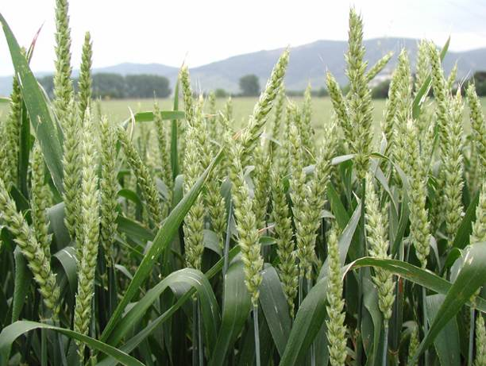
Пшеница мягкая
У очень многих злаков, например у пшеницы, ржи, тимофеевки, междоузлия стебля полые, а узлы заполнены тканями. Такой стебель называют соломиной. Но у некоторых злаков (кукуруза и сахарный тростник) и междоузлия заполнены тканями.

Slide 4
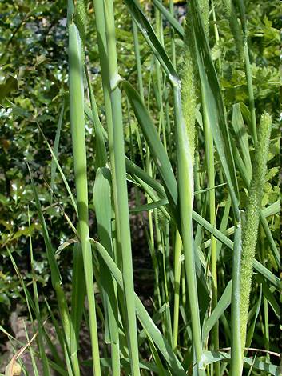
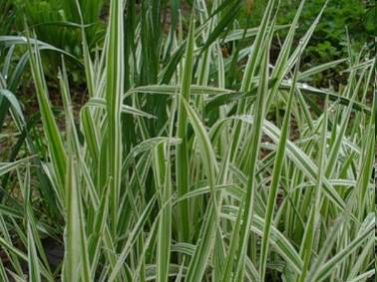
Листья злаков, как правило, узкие, длинные, с параллельным жилкованием.
http://gaden.com.ua/p0174.htm
http://nefizika.3dn.ru/publ/bashnja_i_solominka/1-1-0-1

Slide 5
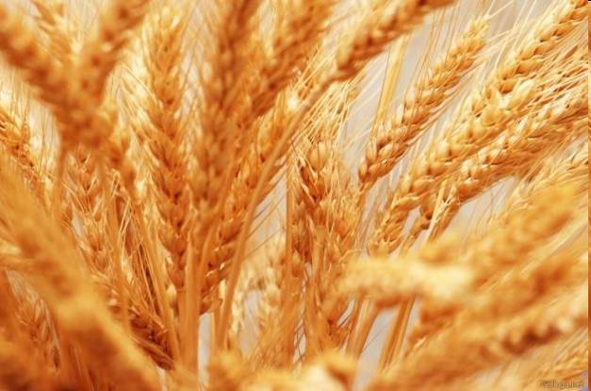
http://www.studiana.ru/page/39/
Мелкие невзрачные цветки этих растений образуют простые соцветия - колоски. Они в свою очередь образуют сложные соцветия - сложный колос, метелку" . Почти у всех злаков у основания каждого колоска находятся две колосковые чешуи. Число цветков в колосках у разных злаков различно - от одного до нескольких. У большинства злаков каждый цветок имеет 2 цветковые чешуи, 2 цветковые пленки, 3 тычинки и один пестик с двумя сидячими мохнатыми рыльцами.

Slide 6
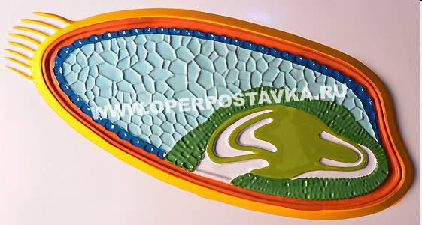
http://www.operpostavka.ru/catalog/m_catalog.php?item_card=2542&classId=0
Плод у злаков - зерновка. Зерновка - односемянный плод, в котором срослись околоплодник и семенная кожура. В семени эндосперм не окружает зародыш, а примыкает к нему сбоку, непосредственно прилегая к единственной семядоле - так называемому щитку. Зерновки культивируемых злаков обычно называют зернами, а в массе - зерном.

Slide 7
Пшеница твёрдая
Из злаков особенно ценны зерновые культуры, такие, как пшеница, рожь, кукуруза, ячмень, рис, овес.

Slide 8
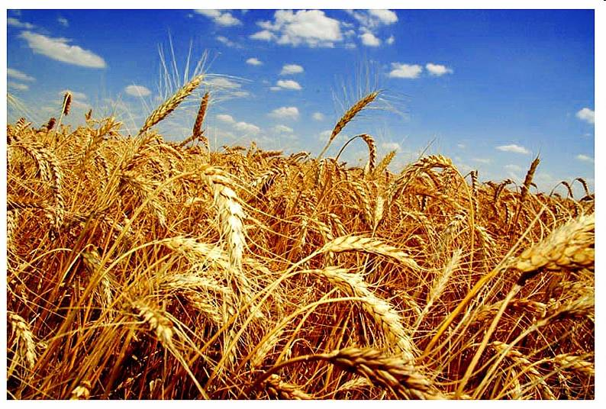
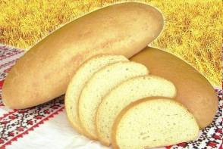
http://www.korovay.lg.ua/news/archive07.html
Яровая пшеница.
http://desc.agro.ru/desc/desc_info.aspx?id=6550

Slide 9
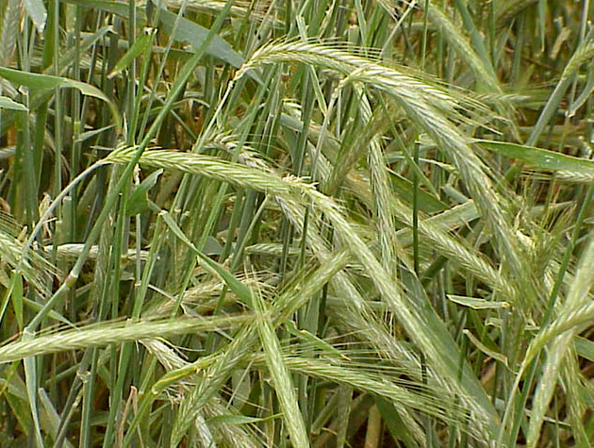
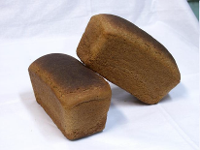
http://www.by.all-biz.info/enterprises/1098/bg1054725/
Рожь обыкновенная
У ржи каждый колосок сложного колоса содержит 2 хорошо развившихся цветка и 1 недоразвившийся. Рожь - ветроопыляемое растение. Зерновка ржи узкая, длинная. Мука из зерновок ржи темная. Из нее выпекают ржаной хлеб.

Slide 10
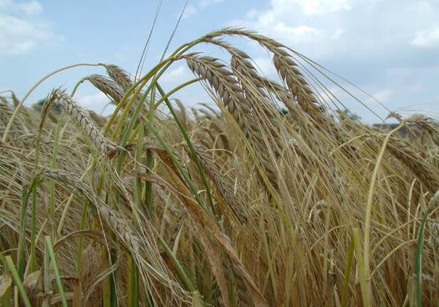
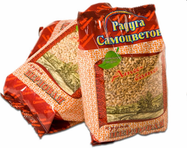
http://www.krupa-raduga.ru/page/perl.html
Ячмень обыкновенный
Ячмень также имеет соцветие - сложный колос. В каждом колоске по 1 цветку. При цветении ячменя происходит самоопыление, но в жаркое сухое лето возможно и перекрестное опыление. Ячмень - скороспелое хлебное растение. Зерновки ячменя используют для изготовления ячневой и перловой крупы, а также для откорма свиней и птицы.

Slide 11
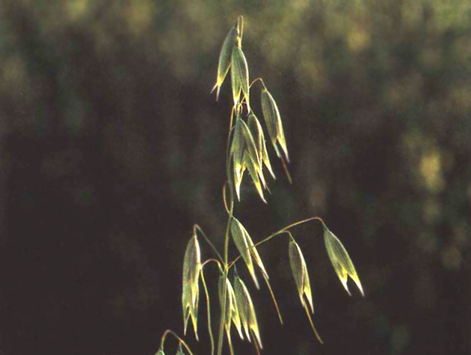
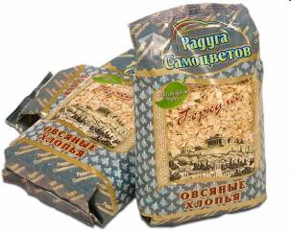
http://torg-ploshadka.ru/id11094/catalog/11098/31964.html
Овес посевной
Овес отличается от ячменя и ржи. Его раскидистое соцветие называют метелкой. На веточках метелки расположены колоски, в каждом из которых по 2-3 цветка. В них происходит самопыление. Из зерновок овса вырабатывают толокно, овсяную крупу, геркулес и другие продукты; овес используют и как кормовую культуру. Овес холодостоек. Его выращивают в средней полосе и в северных районах нашей страны.

Slide 12
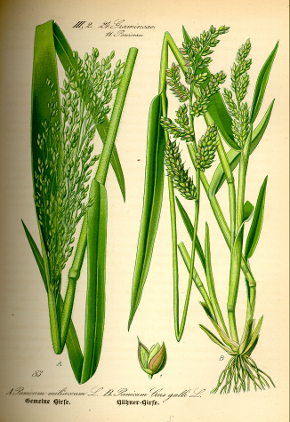
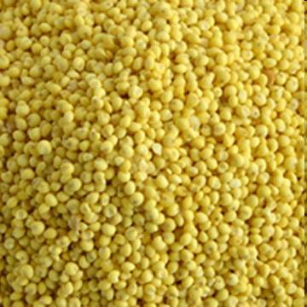
Просо имеет соцветие-метелку. Стебли проса не только кустятся, но и ветвятся. Просо - крупяная культура. Просяную крупу называют пшеном. Просо - теплолюбивая культура и хорошо переносит засуху.
http://uk.shram.kiev.ua/health/travi8.shtml
http://www.ua.all-biz.info/g539187/

Slide 13
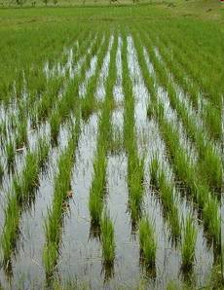
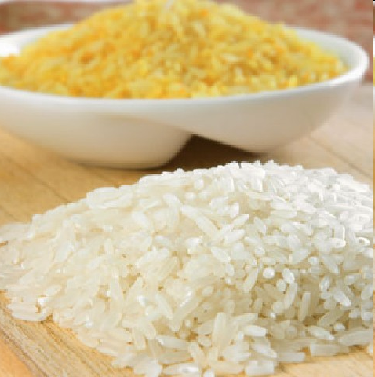
Рис - ценная зерновая культура. Его выращивают в южных районах на поливных землях.
http://kalmykia-online.ru/index.php?option=com_content&task=view&id=1596&Itemid=30
http://subscribe.ru/archive/home.vkusnyatina/201009/13120722.html

Slide 14
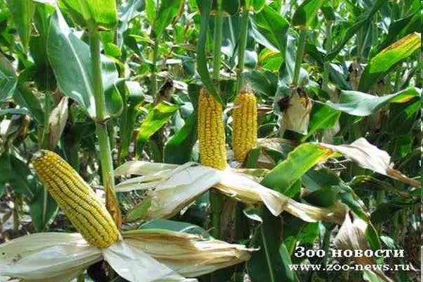
Кукуруза - однолетнее травянистое растение высотой до 2-3 м и более. Завезена в Европу из Южной Америки в 1493 г., в России ее стали возделывать в ХУН в. В районах с умеренным климатом зерно кукурузы большинства сортов часто не вызревает. Поэтому в районах средней полосы её выращивают на силос для скармливания сельскохозяйственным животным.

Slide 15
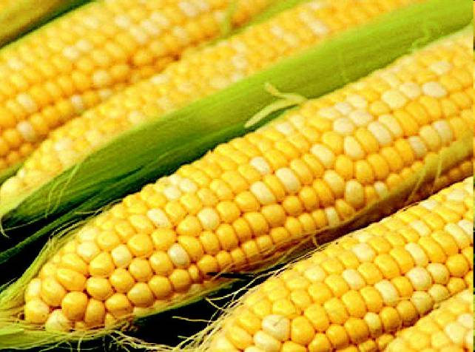
http://48356.ru.all-biz.info/
За последние годы выведены сорта, дающие зрелое зерно не только в средней полосе страны, но и в Сибири. На юге кукуруза - ценная зерновая продовольственная и кормовая культура. Она служит и сырьем для промышленности.

Slide 16
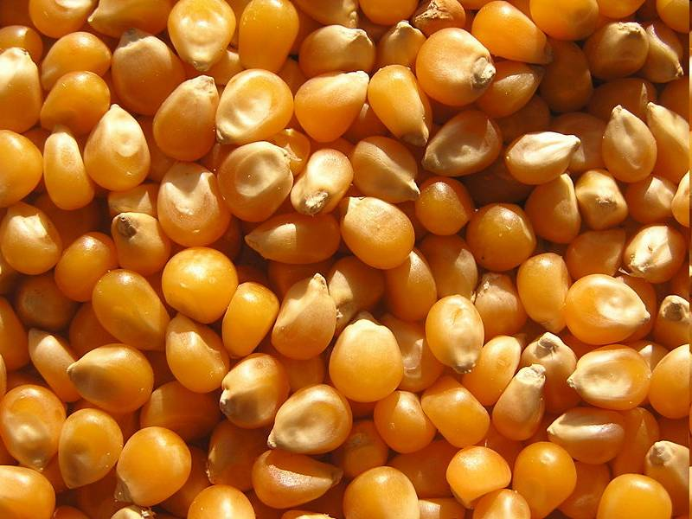
8000. Кукуруза Продовольственная.
http://www.agroru.com/pages/71542/

Slide 17
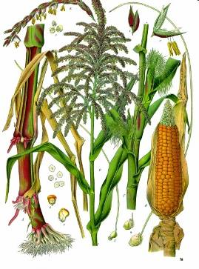
Корни кукурузы сильно разрастаются в пахотном слое и уходят в почву на 150 см и более. В нижней части стебля развиваются крупные придаточные корни.
Окучивание способствует их развитию. Стебель кукурузы толстый и не полый. Длинные широкие листья имеют параллельное жилкование. У кукурузы цветки двух типов: пестичные и тычиночные. Пестичные цветки собраны в соцветие - сложный початок. Початки развиваются в пазухах листьев. В пестичном цветке округлая завязь с длинным шелковистым столбиком заканчивается двулопастным рыльцем. Початки одеты зеленой оберткой из видоизмененных листьев.
http://www.kaha.kazantipa.net/faq/view/160216

Slide 18
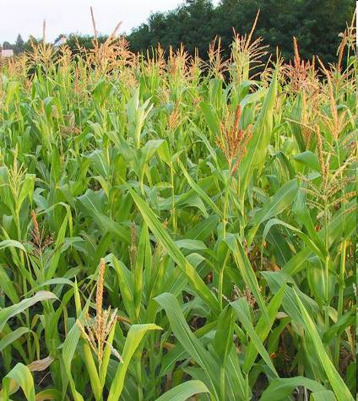
Тычиночные цветки образуют раскидистое соцветие-метелку, расположенную на верхушке стебля. Метелка состоит из колосков. В каждом колоске по 2 цветка с 3 тычинками каждый. Пыльца созревает раньше, чем на этом же растении из оберток початков появятся рыльца. Поэтому самоопыления у кукурузы почти не бывает. Ветер переносит пыльцу на рыльца соседних растений.
http://8145089.fis.ru/product/10010355

Slide 19
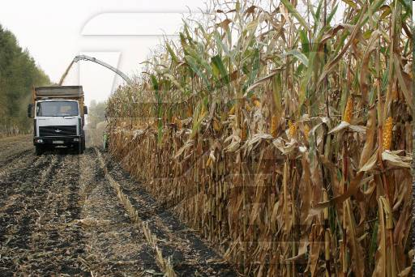
http://test.ukrapk.com/news/world/240/
Кукуруза теплолюбива. Ее корни нуждаются в хорошем доступе воздуха. Поэтому обязательна тщательная обработка почвы перед посевом и рыхление ее в течение лета. Кукуруза светолюбива, поэтому ее высевают рядами, далеко отстоящими друг от друга. Она относительно засухоустойчива, но все-таки каждому растению требуется около литра воды в сутки. Убирают кукурузу до наступления заморозков, так как взрослые растения повреждаются даже при -1 гр.

Slide 20
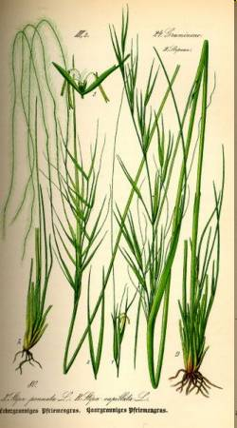
Кроме полевых культур, к семейству злаков относят дикорастущие травы, например пырей ползучий, тимофеевку луговую, ковыли.
Ковыль - многолетний засухоустойчивый злак. Его корни растут пучком и образуют плотный дерн, широко. разрастаясь и глубоко проникая в землю. Листья у ковыля узкие, длинные. Они приспособлены к экономному расходованию влаги. Цветки собраны в редкую метелку. Зерновки одеты цветковыми чешуями, из которых наружная имеет длинную перистую ость, пушистую и легкую. Благодаря этим остям зерновки могут пролетать большие расстояния. Когда ветер затихает, зерновка опускается, острым нижним концом вонзается в землю и постепенно с помощью ости ввинчивается в нее.
Слева: (A) Ковыль перистый; (B) Ковыль...
http://www.tsvetnik.info/dry/stipa.htm

Slide 21
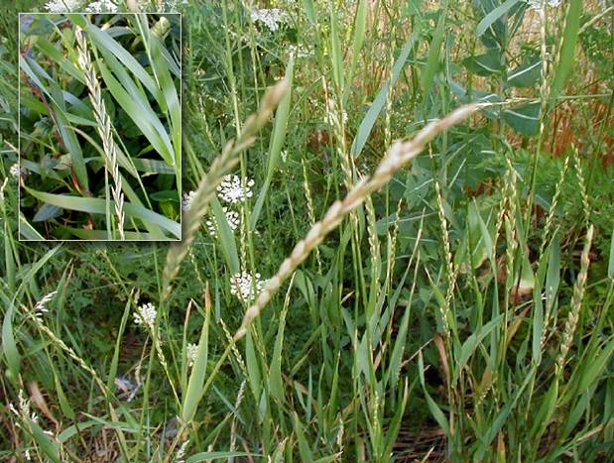
Пырей ползучий - злостный корневищный сорняк. Его соцветие - длинный и узкий сложный колос. Размножается вегетативно, кусочками корневища.

Slide 22
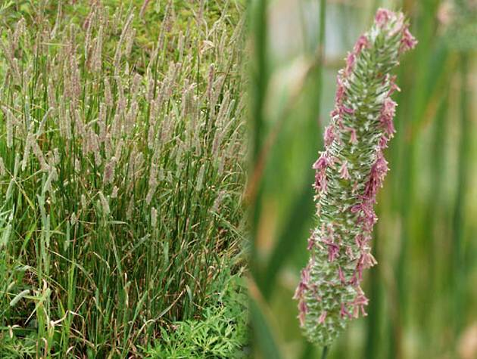
Тимофеевка луговая - ценная кормовая трава с узким, цилиндрическим, колосовидным соцветием - султаном.

Slide 23
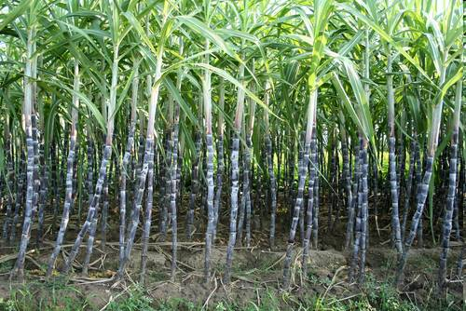
http://fitoapteka.org/herbs-s/2958-saharnui-trostnik
Сахарный тростник культивируют в тропических странах для получения из его стеблей сахара.

Slide 24
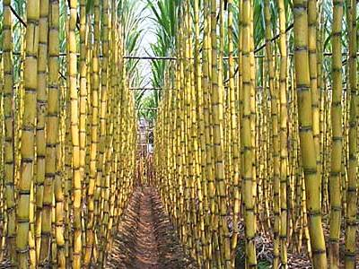
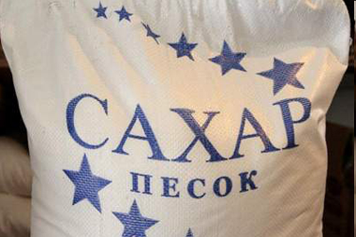
Сахарный тростник.
http://kooolinar.ru/category/o_produktah/page/4/
http://www.justmedia.ru/news/economy?page=115

Slide 25
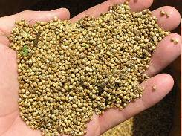
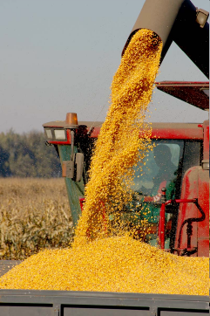

Литература
http://golishi.narod2.ru/svinki/chem_kormit_i_kak/
Корчагина В. А. Биология. Растения, бактерии, грибы, лишайники: Учеб. для 6-7 классов. сред. шк. – 24 изд. М.: Просвещение. 1993.
http://ru.wikipedia.org
http://www.agroru.com/news/707419.htm?sphrase_id=148027
Ресурсы сети ИНТЕРНЕТ.

